Slide 1

Multimedia
con
software libre
GRUPO DE USUARIOS DE GNU/LINUX DE LA LAGUNA
Gómez Palacio, Durango; 24 de octubre del 2008

Slide 2

"Multimedia con software libre"
"THE GIMP"
Características
Programa de edición de imágenes digitales (raster).
Es un programa libre y gratuito.
Multiplataforma.
Alternativa libre y eficaz a software propietario (Photoshop).
Extensa documentación disponible en web.
GRUPO DE USUARIOS DE GNU/LINUX DE LA LAGUNA
Gómez Palacio, Durango; 24 de octubre del 2008

Slide 3
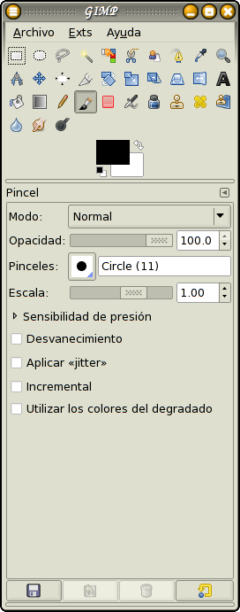
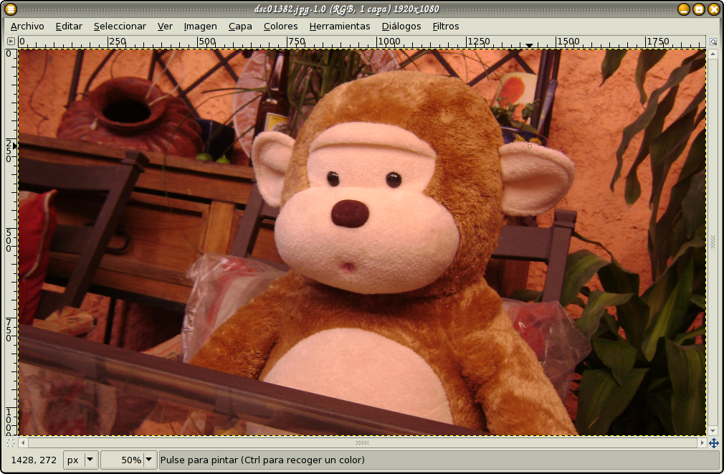
"Multimedia con software libre"
"THE GIMP"
GRUPO DE USUARIOS DE GNU/LINUX DE LA LAGUNA
Gómez Palacio, Durango; 24 de octubre del 2008

Slide 4
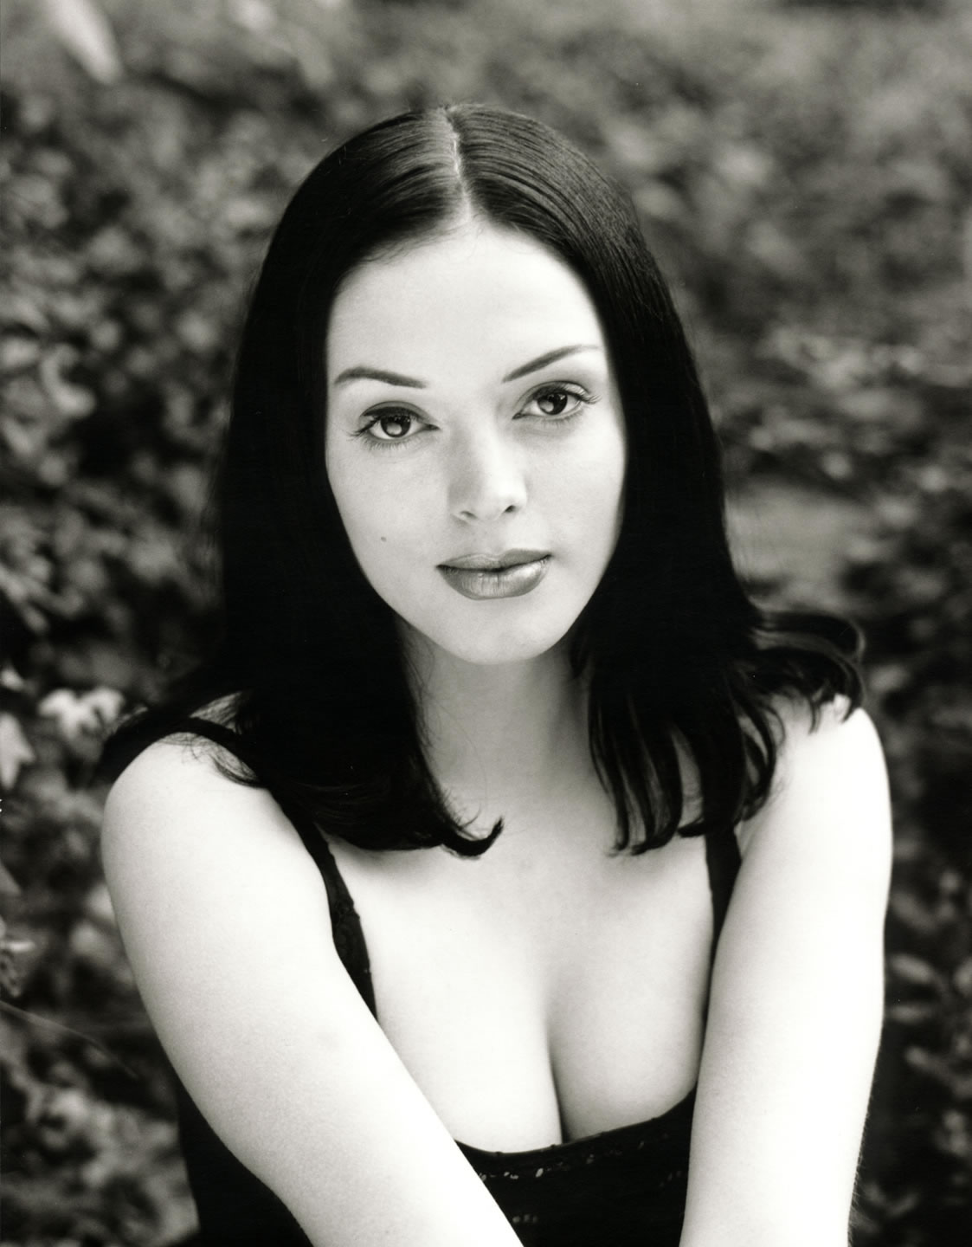
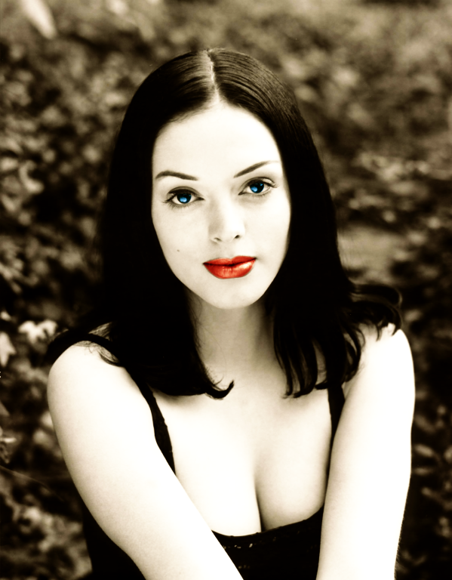
"Multimedia con software libre"
"THE GIMP"
GRUPO DE USUARIOS DE GNU/LINUX DE LA LAGUNA
Gómez Palacio, Durango; 24 de octubre del 2008

Slide 5
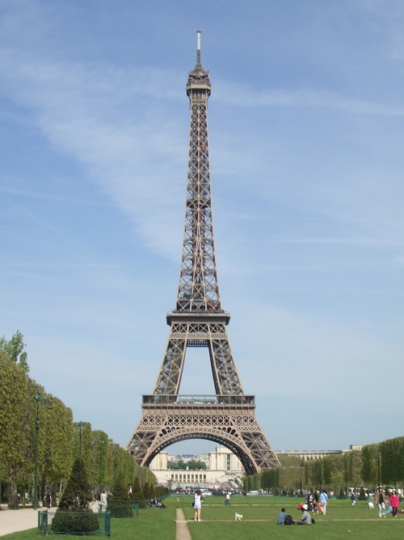
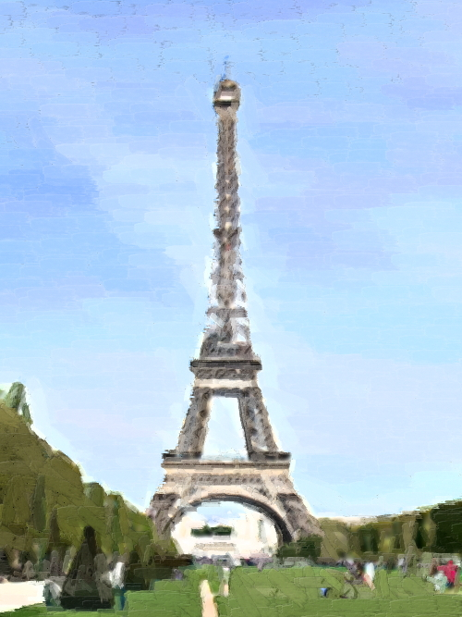
"Multimedia con software libre"
"THE GIMP"
GRUPO DE USUARIOS DE GNU/LINUX DE LA LAGUNA
Gómez Palacio, Durango; 24 de octubre del 2008

Slide 6
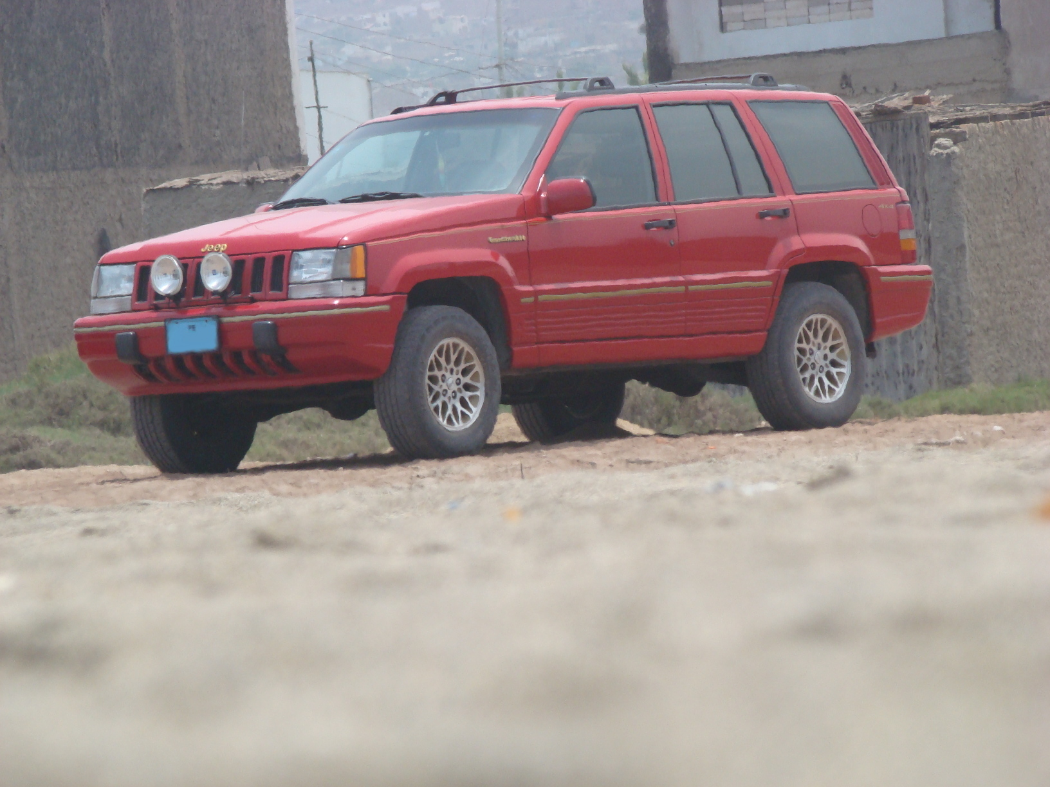
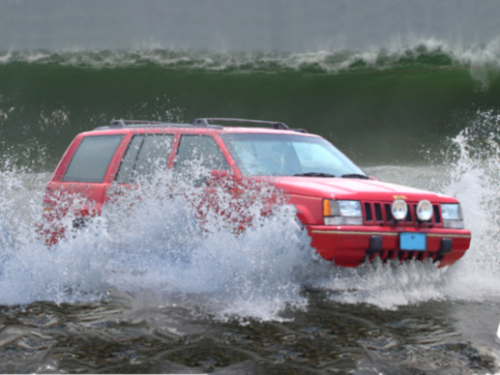
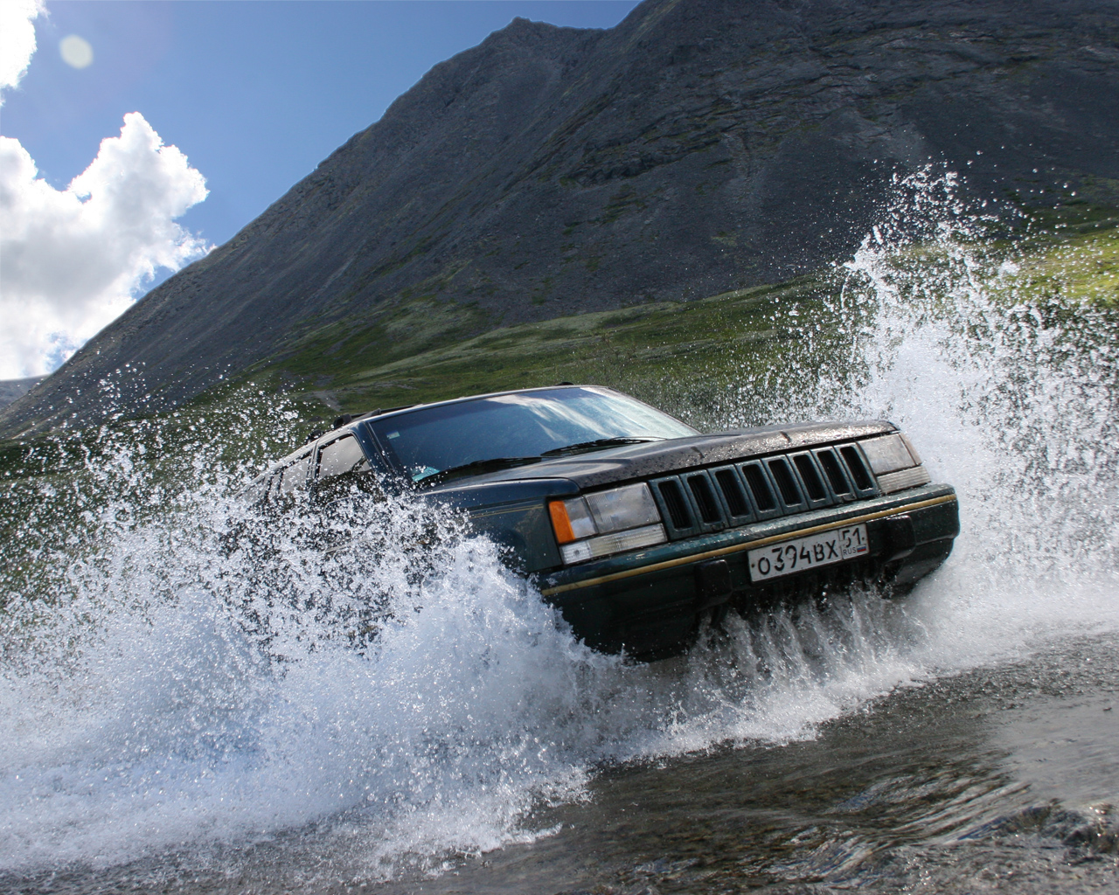
"Multimedia con software libre"
"THE GIMP"
GRUPO DE USUARIOS DE GNU/LINUX DE LA LAGUNA
Gómez Palacio, Durango; 24 de octubre del 2008

Slide 7

"Multimedia con software libre"
"Inkscape"
Características
Programa de edición para gráficos vectoriales (SVG).
Es un programa libre y gratuito.
Multiplataforma.
Consistencia de su interfaz y utilidad
GRUPO DE USUARIOS DE GNU/LINUX DE LA LAGUNA
Gómez Palacio, Durango; 24 de octubre del 2008

Slide 8
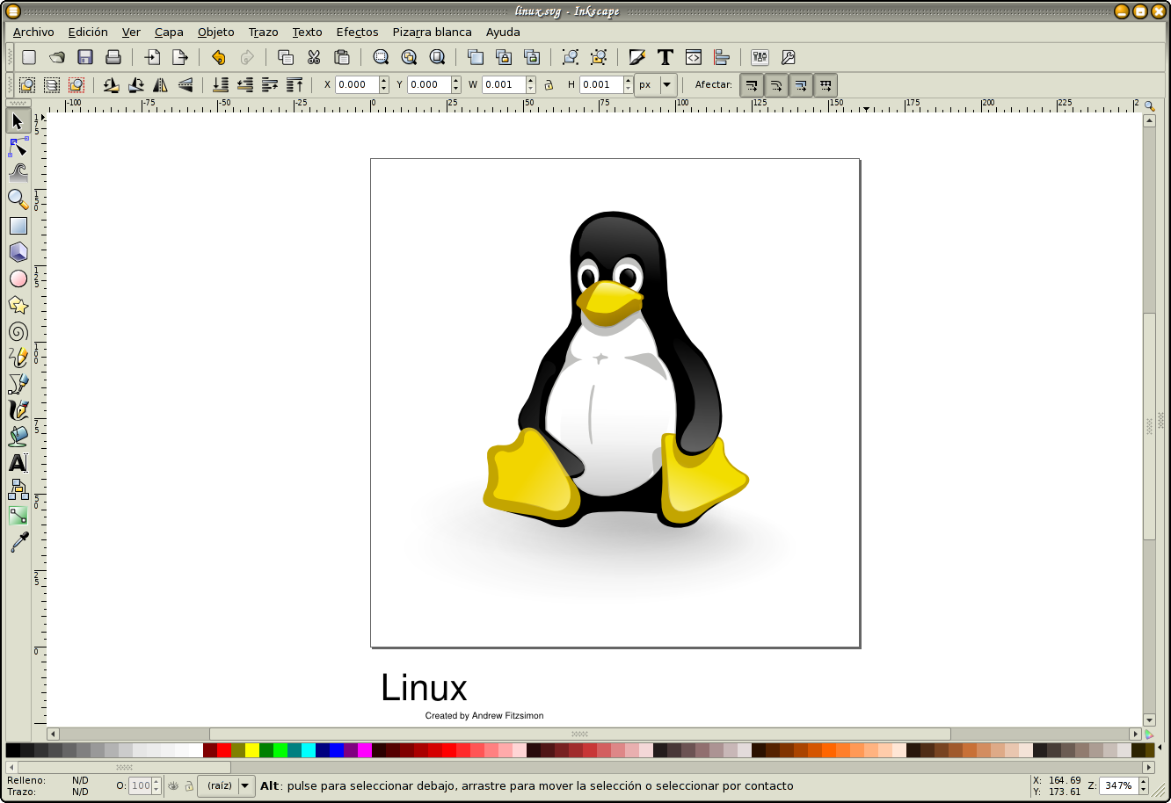
"Multimedia con software libre"
"Inkscape"
GRUPO DE USUARIOS DE GNU/LINUX DE LA LAGUNA
Gómez Palacio, Durango; 24 de octubre del 2008

Slide 9
"Multimedia con software libre"
"Inkscape"
GRUPO DE USUARIOS DE GNU/LINUX DE LA LAGUNA
Gómez Palacio, Durango; 24 de octubre del 2008

Slide 10
"Multimedia con software libre"
"Inkscape"
GRUPO DE USUARIOS DE GNU/LINUX DE LA LAGUNA
Gómez Palacio, Durango; 24 de octubre del 2008

Slide 11

"Multimedia con software libre"
"Inkscape"
GRUPO DE USUARIOS DE GNU/LINUX DE LA LAGUNA
Gómez Palacio, Durango; 24 de octubre del 2008

Slide 12

"Multimedia con software libre"
"Blender"
Características
Modelado y creación de gráficos tridimensionales.
Es un programa libre y gratuito.
Multiplataforma.
Edición de audio y sincronización de video.
Blender acepta formatos gráficos como TGA, JPG, Iris, SGI, o TIFF.
Simulaciones dinámicas para softbodies, partículas y fluidos.
GRUPO DE USUARIOS DE GNU/LINUX DE LA LAGUNA
Gómez Palacio, Durango; 24 de octubre del 2008

Slide 13
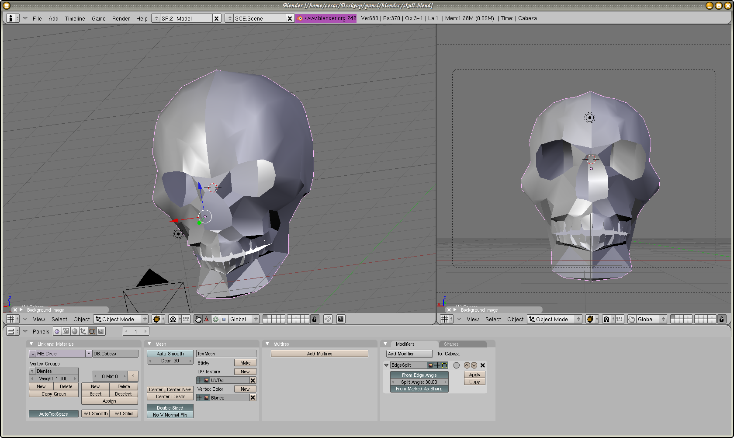
"Multimedia con software libre"
"Blender"
GRUPO DE USUARIOS DE GNU/LINUX DE LA LAGUNA
Gómez Palacio, Durango; 24 de octubre del 2008

Slide 14
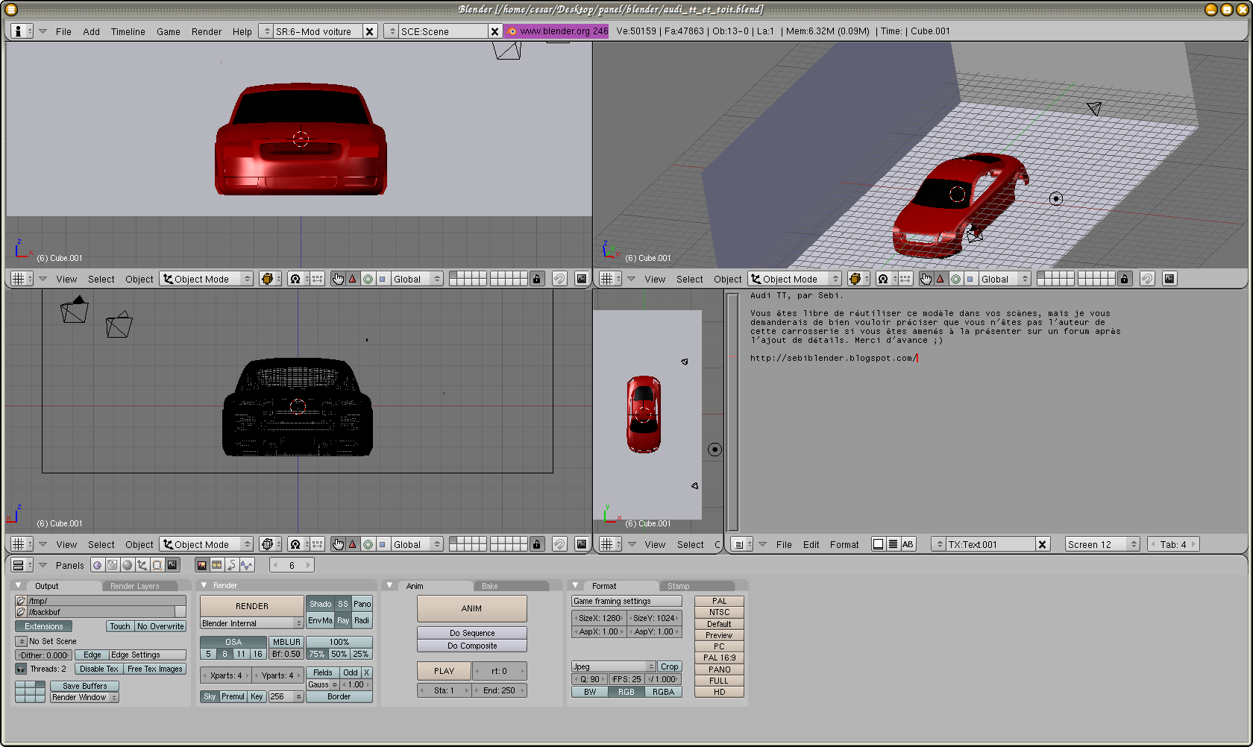
"Multimedia con software libre"
"Blender"
GRUPO DE USUARIOS DE GNU/LINUX DE LA LAGUNA
Gómez Palacio, Durango; 24 de octubre del 2008

Slide 15
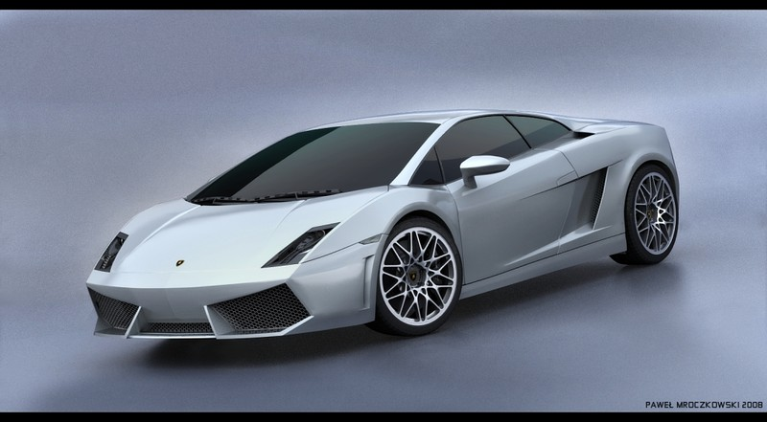
"Multimedia con software libre"
"Blender"
GRUPO DE USUARIOS DE GNU/LINUX DE LA LAGUNA
Gómez Palacio, Durango; 24 de octubre del 2008

Slide 16
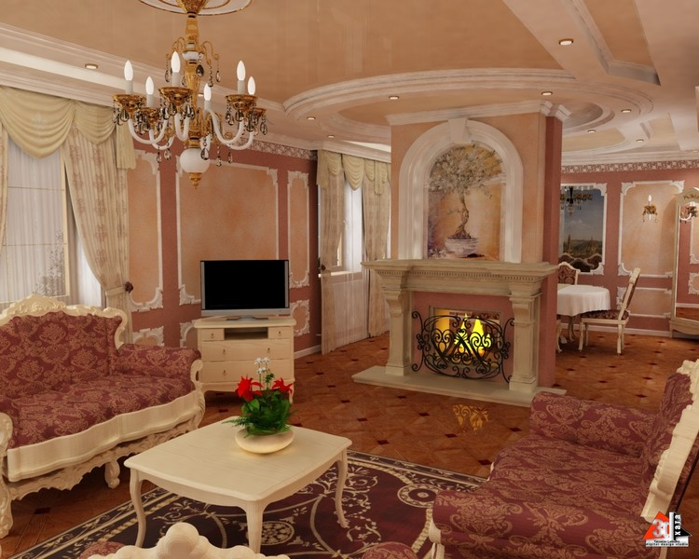
"Multimedia con software libre"
"Blender"
GRUPO DE USUARIOS DE GNU/LINUX DE LA LAGUNA
Gómez Palacio, Durango; 24 de octubre del 2008

Slide 17
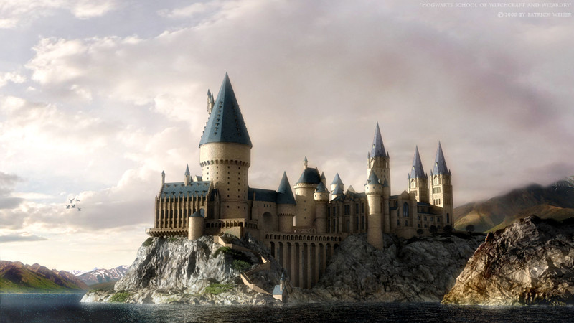
"Multimedia con software libre"
"Blender"
GRUPO DE USUARIOS DE GNU/LINUX DE LA LAGUNA
Gómez Palacio, Durango; 24 de octubre del 2008

Slide 18
"Multimedia con software libre"
Ventajas de usar software libre.
No tenemos que pagar por usarlo.
Multiplataforma.
No requiere hardware de punta.
Documentación disponible en web.
GRUPO DE USUARIOS DE GNU/LINUX DE LA LAGUNA
Gómez Palacio, Durango; 24 de octubre del 2008

